Slide 1
Cenniki
Instrukcja v1
IT SOLUTIONS MARCIN KOTYNIA | platforamerp.com | paanda.io

Slide 2
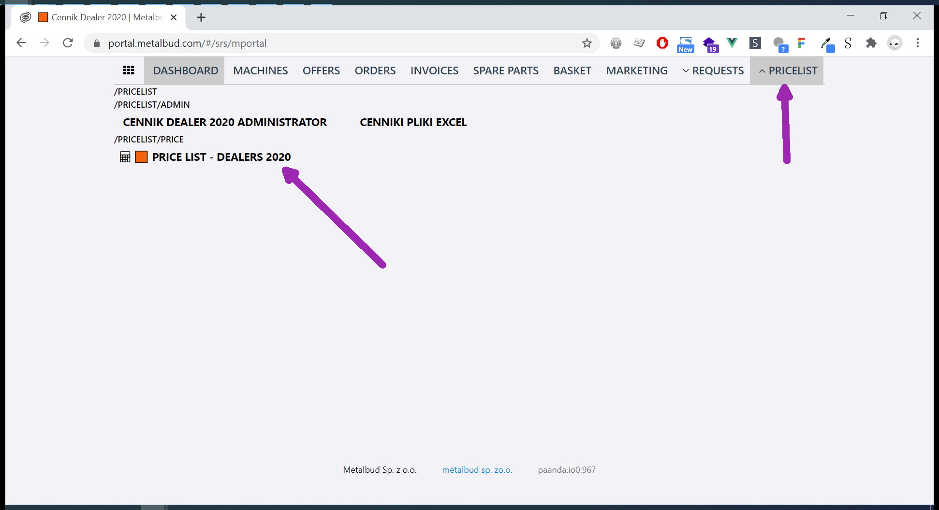
WYBÓR CENNIKA

Slide 3
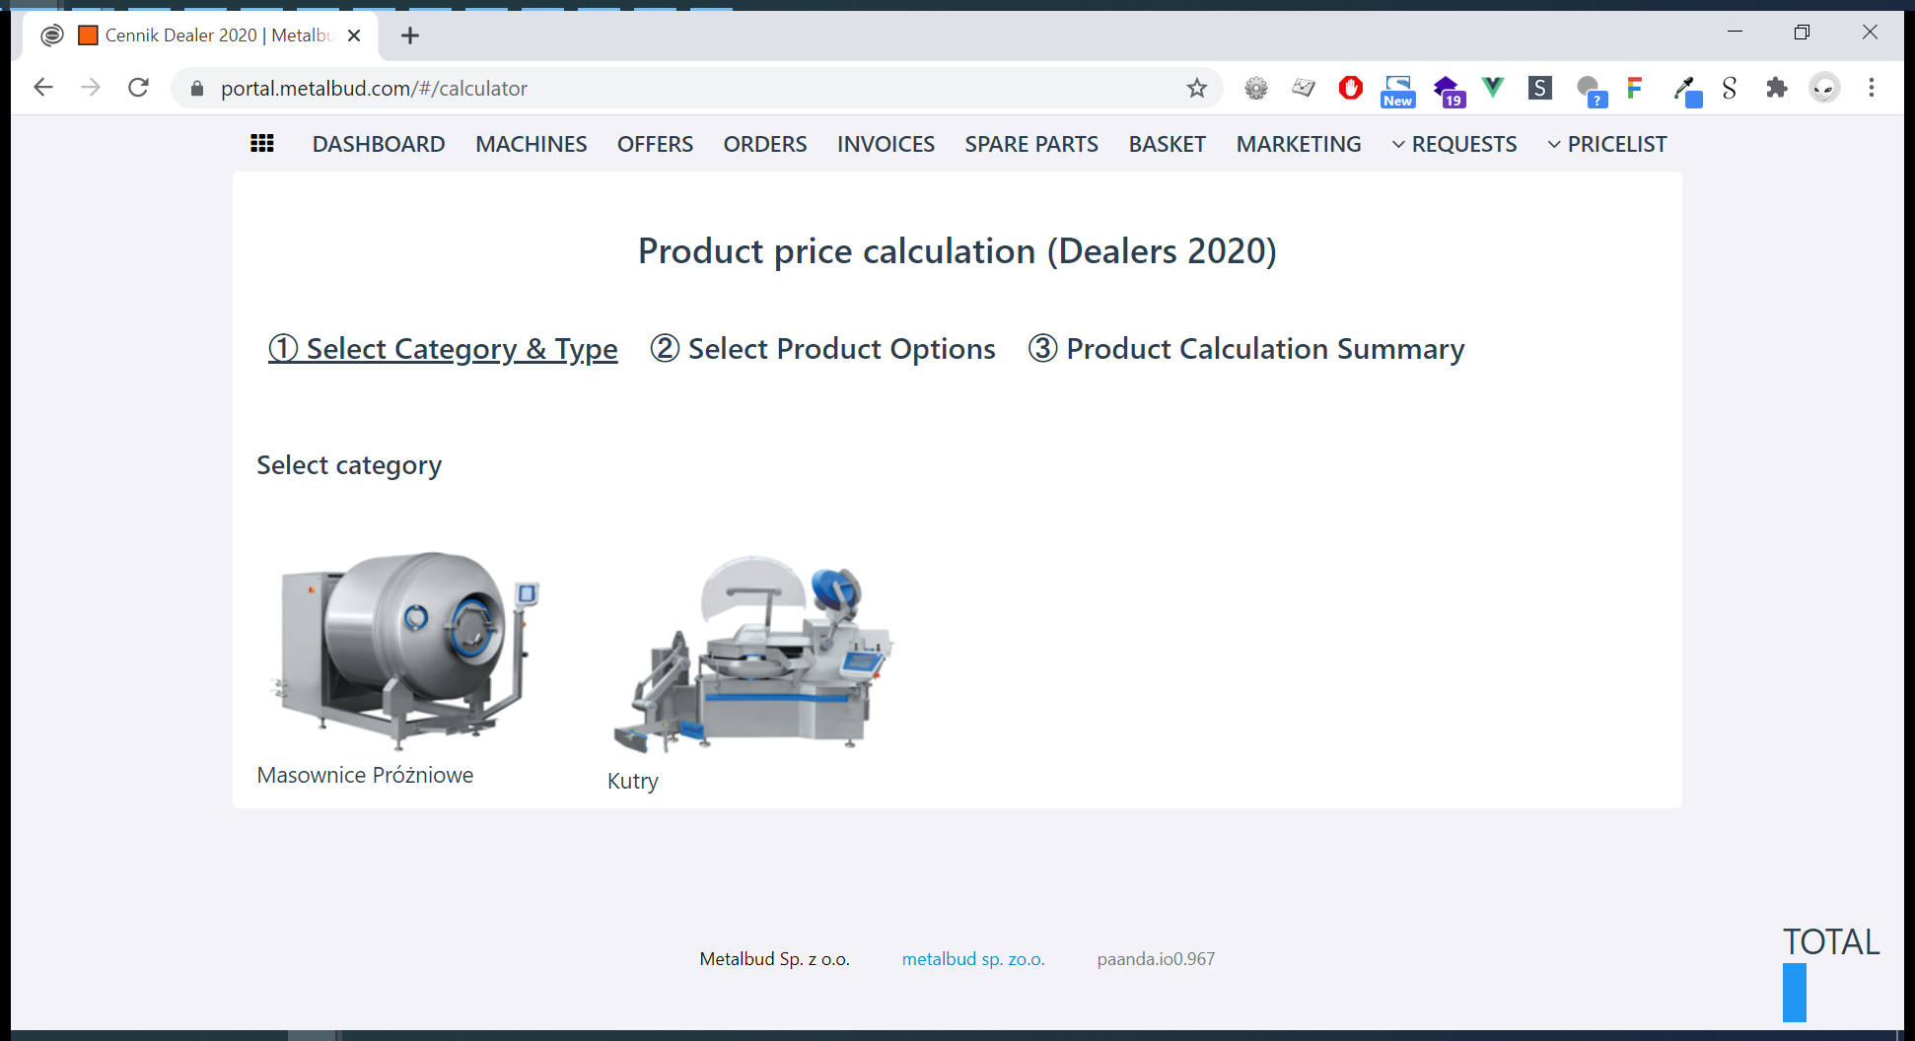
Wybór kategorii i typu urządzenia
Definicja jest pobierana z pliku Excel
Każdy arkusz = Kategoria
Kolumny = TYP

Slide 4
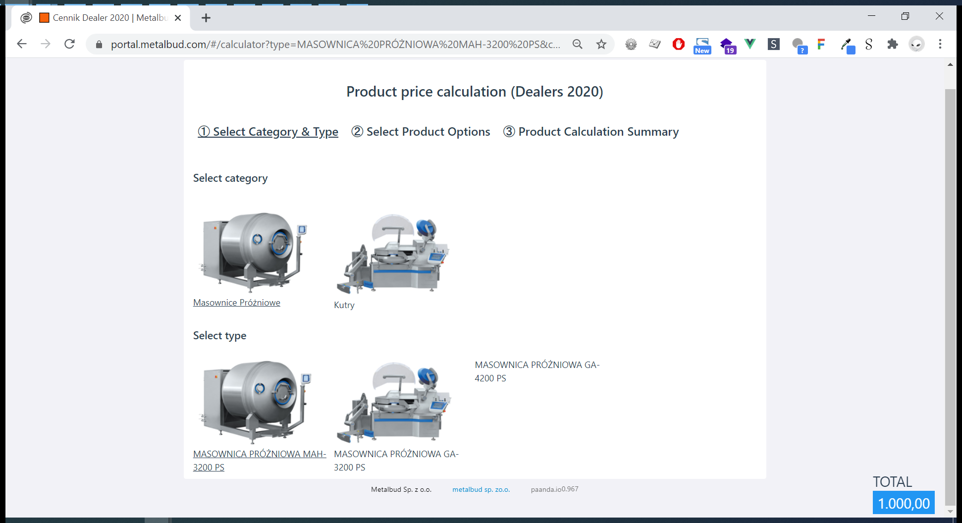
Wybrana kategoria Masownice próżniowe, wyświetlone zostały typy

Slide 5
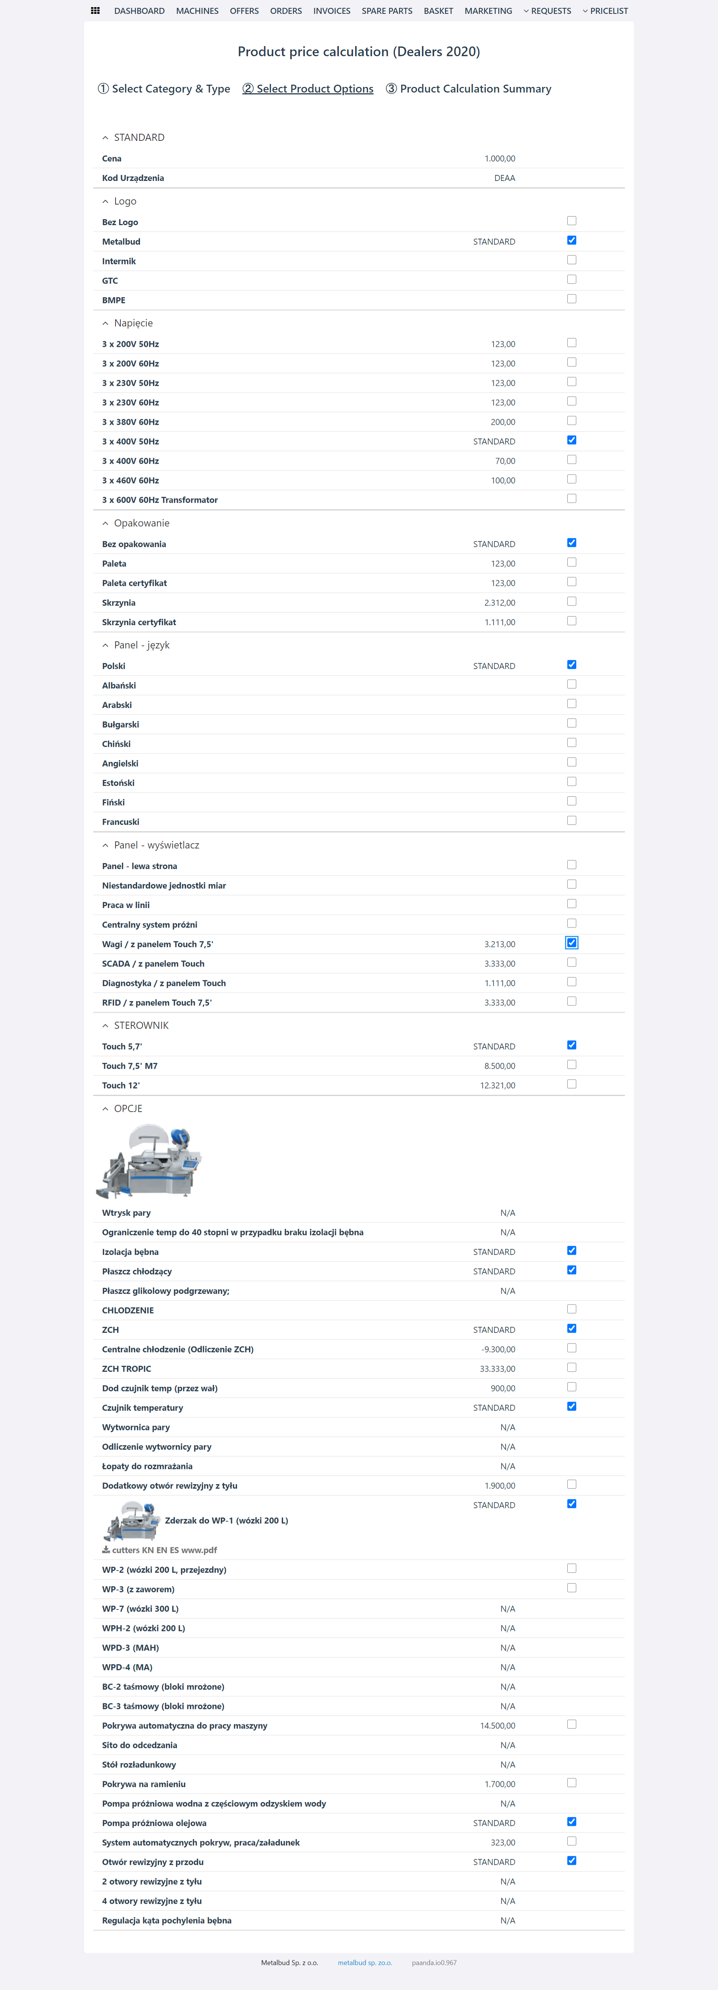
Wybór Opcji

Slide 6
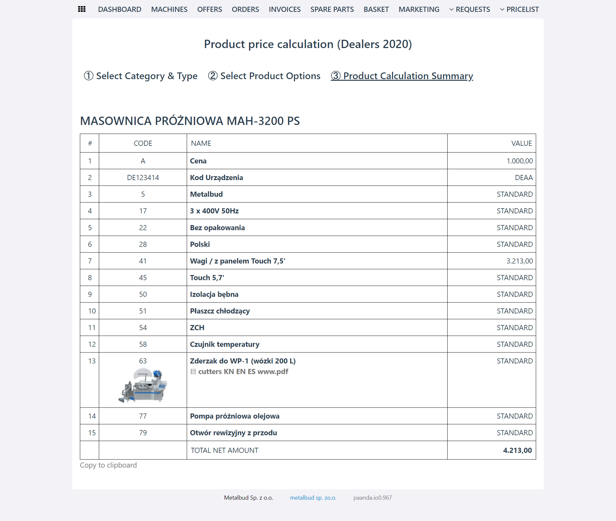
Rezultat

Slide 7
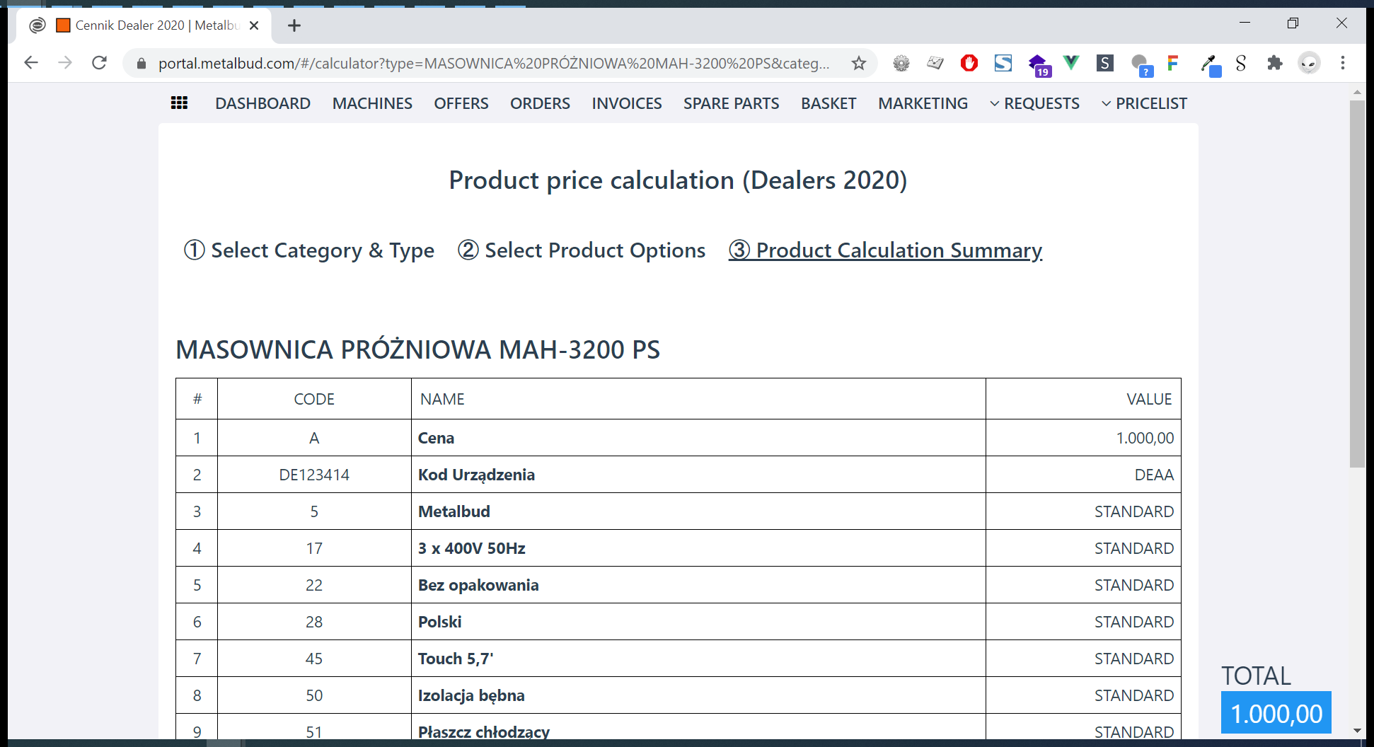
Skopiowanie linku zapisuje kalkulacje

Slide 8
Definicja cennika
Definicja cennika zapisana jest w pliku excel

Slide 9
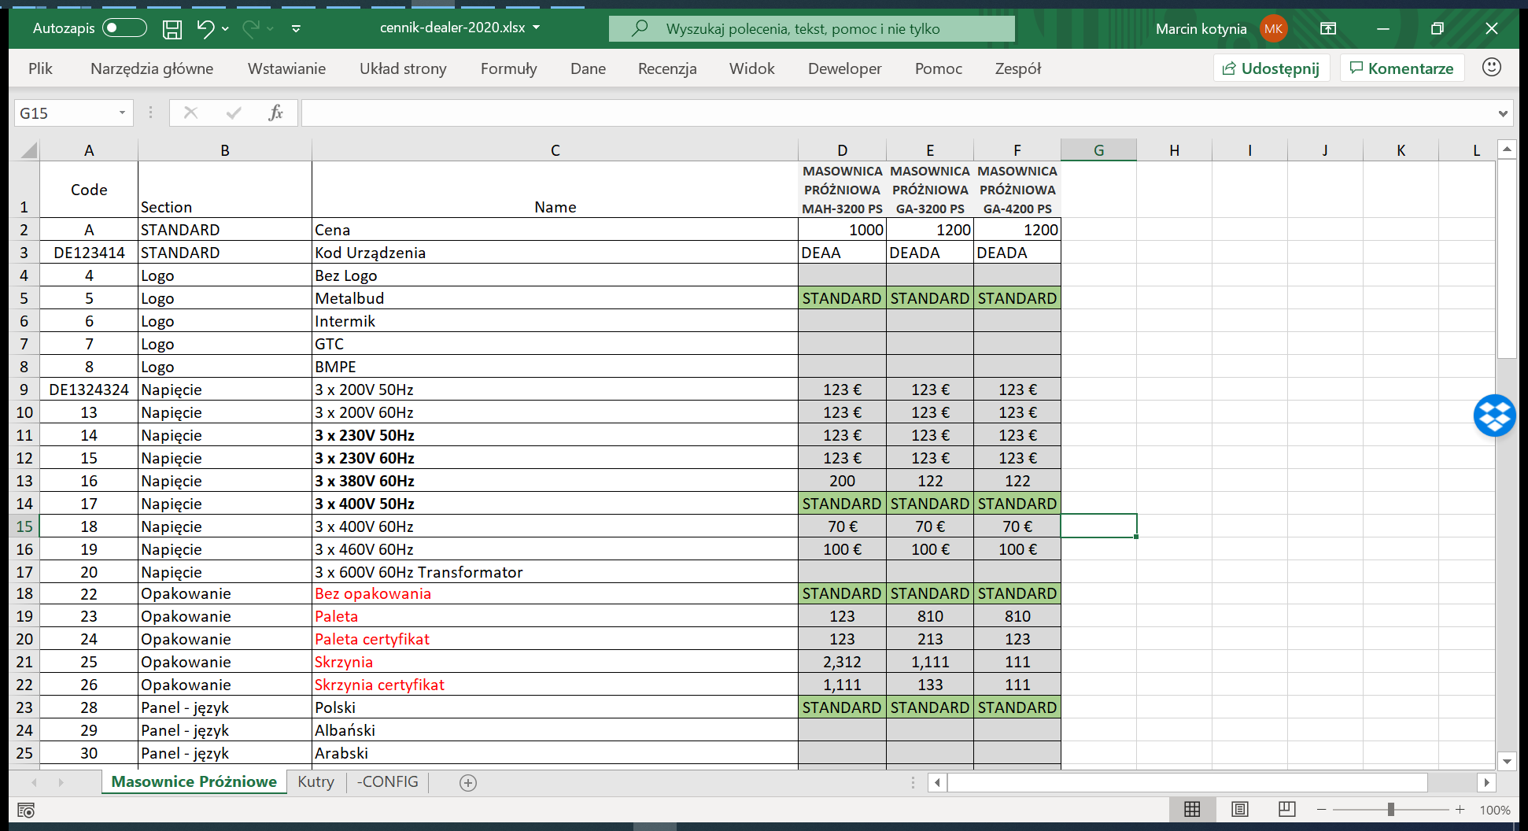
Definicja cennika jest zapisana w pliku excel

Slide 10
Aktualizacja cennika
Aktualizacja polega na zapisaniu pliku excel z poziomu dysku lub programu

Slide 11
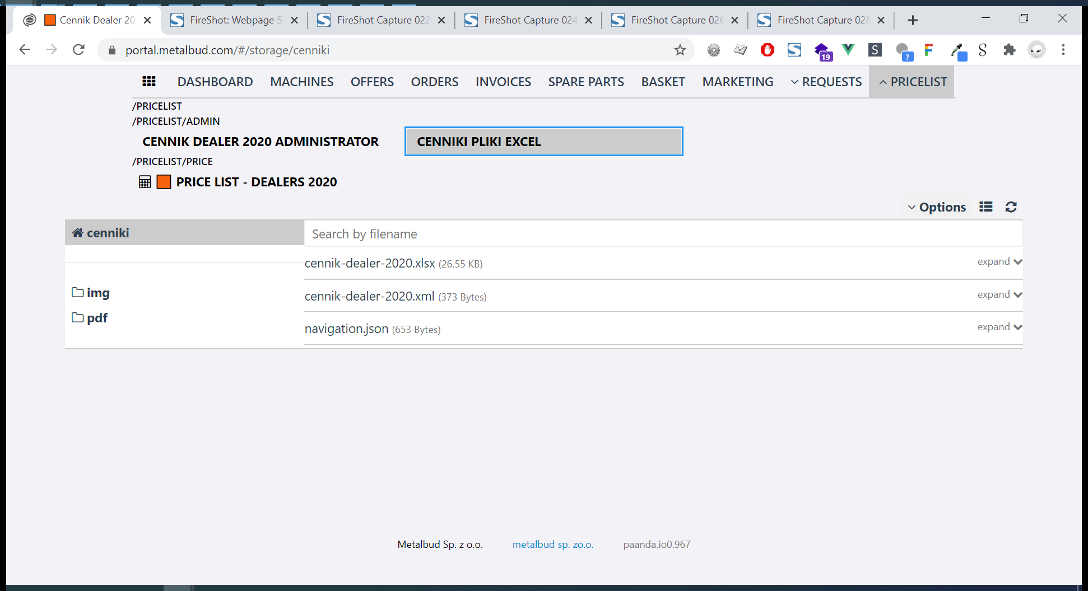
Możliwość pobrania

Slide 12
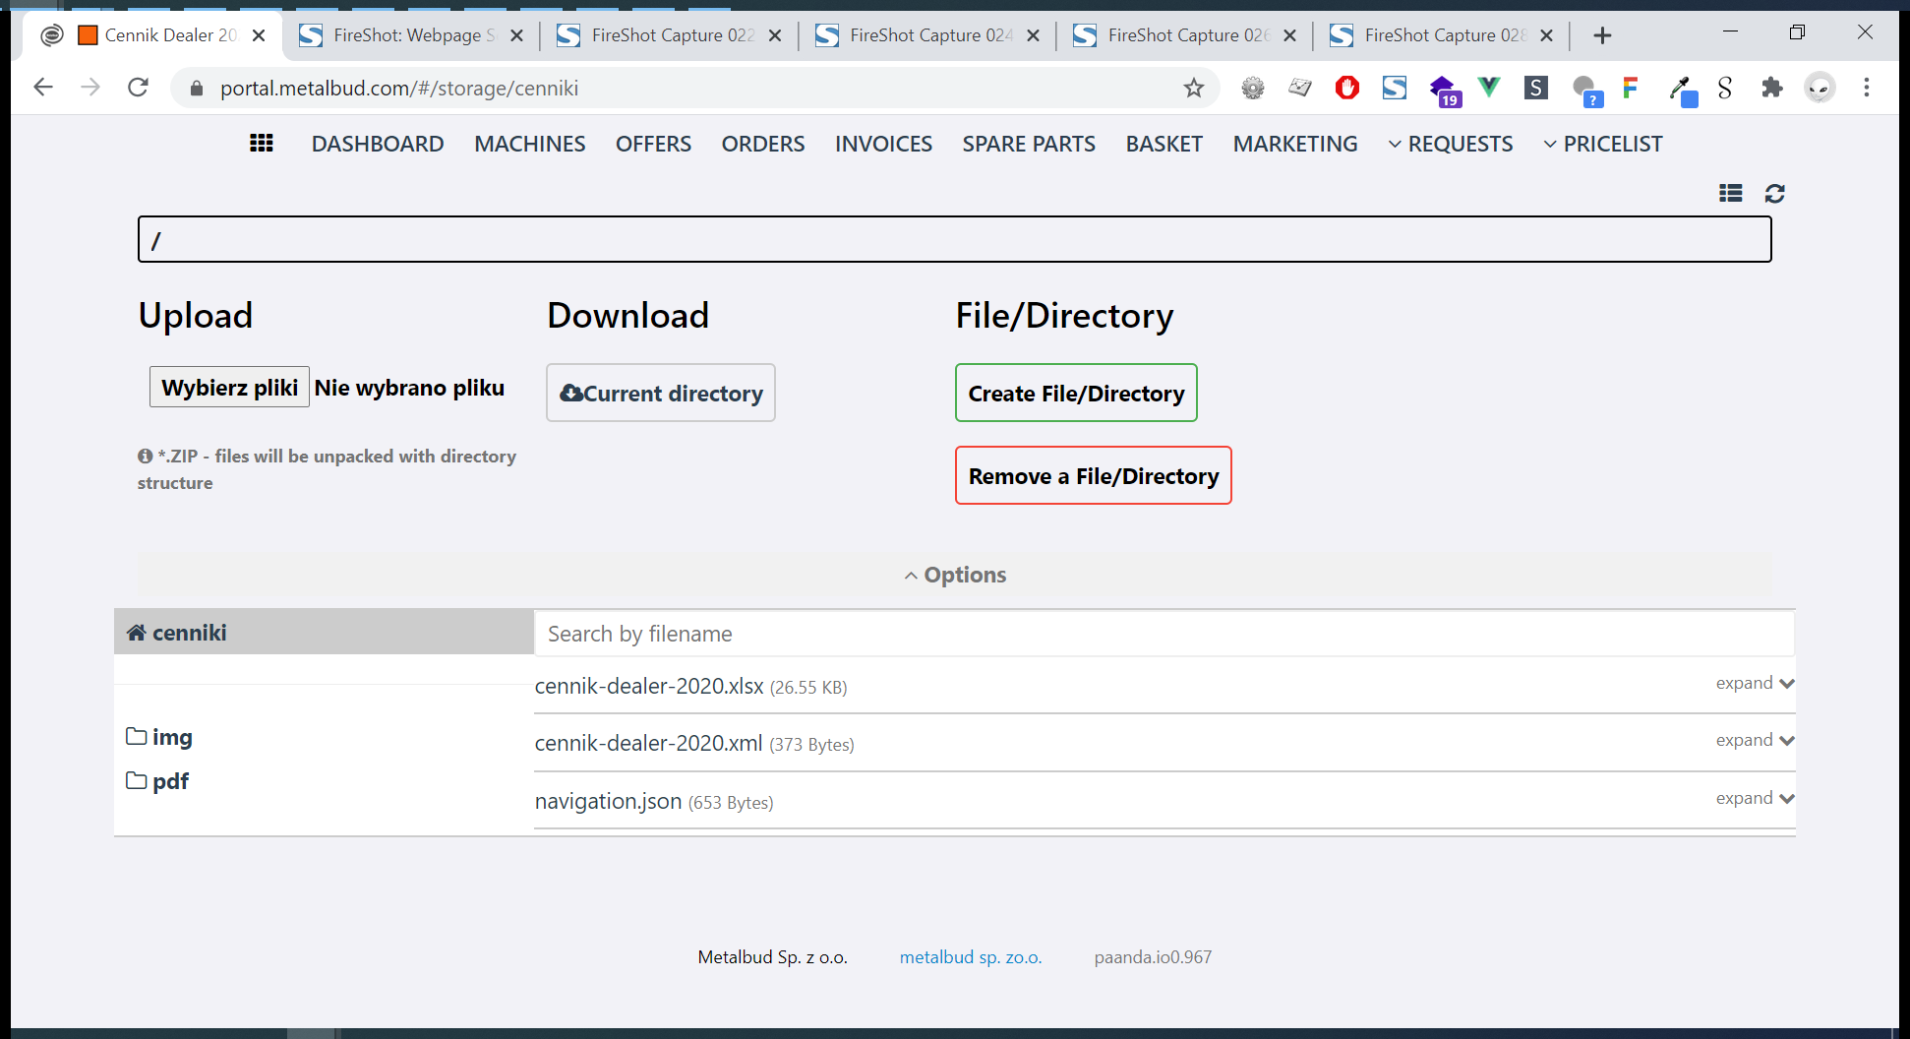
Możliwość aktualizacji z poziomu programu

